Slide 1
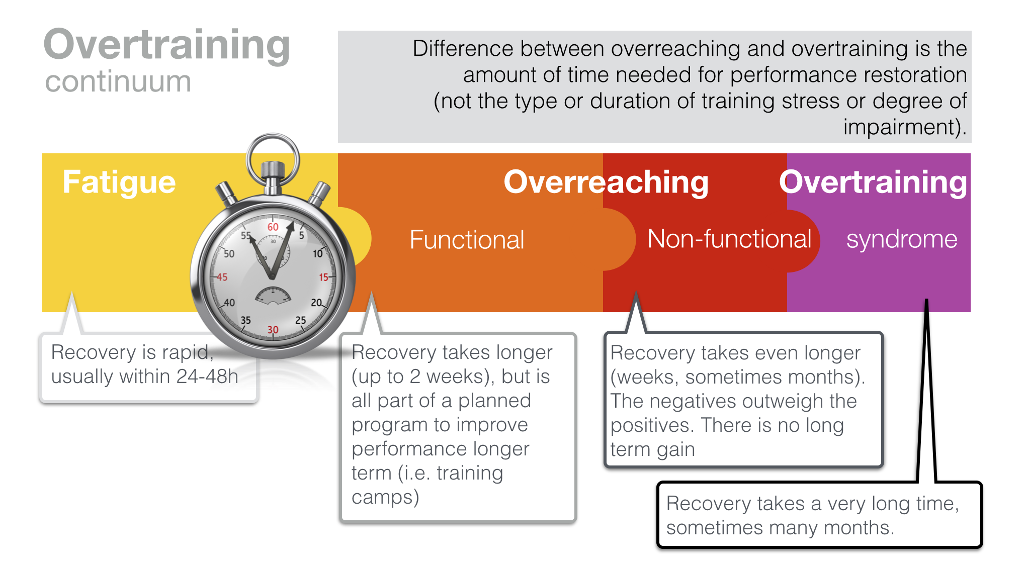
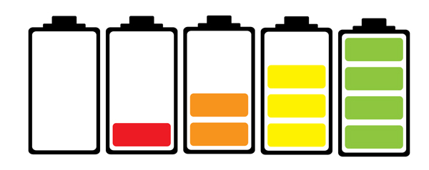
Přetrénování
Přetížení
Přepětí
Funkční
Nefunkční
Syndrom přetrénování
upraveno dle mysportscience.com

Slide 2
Název | Synonymum | Definice | Omezení výkonu | Výsledek
Funkční přepětí | Krátkodobé přepětí | Zahrnuje zvýšenou sportovní přípravu vedoucí dočasně ke snížení výkonu, po odpočinku dojde ke zvýšení výkonnosti | Dny až týdny | Pozitivní = superkom-penzace
Nefunkční přepětí | Dlouhodobé přepětí | Intenzivní trénink vede k dlouhodobému snížení výkonnosti, ale po dostatečném odpočinku dojde ke kompletnímu zotavení; stav je doprovázen psychologickými a/nebo neuroendokrinologickými symptomy | Týdny až měsíce | Negativní vzhledem k symptomům a ztrátě doby tréninků
Syndrom přetrénování | Nevysvětlitelný pokles výkonnosti | Zahrnuje extrémní nefunkční přepětí s delším poklesem výkonnosti (>2měsíce), vážnější symptomatologii a maladaptaci fyziologickou (psychologický, neurologický, endokrinní, imunologický systém), a další stresory, které nejsou vysvětleny jiným onemocněním | Měsíce | Negativní vzhledem k symptomům a možnosti ukončení sportovní kariéry
Dělení únavy (upraveno dle: Kreher & Schwartz, 2012)

Slide 3
SPORTOVNÍ VÝKON | PSYCHOLOGICKÉ | FYZIOLOGICKÉ | IMUNOLOGICKÉ | BIOCHEMICKÉ
SYMTOMY PŘETRÉNOVÁNÍ

Slide 4
SPORTOVNÍ VÝKON | PSYCHOLOGICKÉ | FYZIOLOGICKÉ | IMUNOLOGICKÉ | BIOCHEMICKÉ
↓ VÝKONU | APATIE a DEPRESE | ZMĚNA KLIDOVÉ SF a DF | OSLABENÝ IMUNITNÍ SYSTÉM | ZMĚNY KONCENTRACE KORTIZOL-TESTOSTERON
↓ TOLERANCE NA TRÉNINK | ↓ SEBEÚCTY | ZMĚNA DÝCHÁNÍ | ↓ ÚROVNĚ HOJENÍ/UZDRAVOVÁNÍ | ↓ SVALOVÉHO GLYKOGENU
↑ POTŘEBA REGENERACE | ↑ CITLIVOSTI NA ZÁTĚŽ | SVALOVÉ BOLESTI | ↑ ZVÝŠENÍ RESPIRAČNÍCH INFEKCÍ | ↓ SNÍŽENÍ KREVNÍHO HEMOGLOBINU
↓ KOORDINACE |  | BOLESTI KLOUBŮ |  | ↓ KONCENTRACE ŽELEZA
↑ POČET CHYB |  | BOLESTI HLAVY
 |  | PORUCHY SPÁNKU
 |  | ZMĚNA STRAVOVACÍCH ZVYKLOSTÍ
SYMTOMY PŘETRÉNOVÁNÍ
LEGENDA
↓ pokles
↑ zvýšení
upraveno dle acsm.org

Slide 5
DIAGNOSTIKA ÚNAVY – Holzer, 2012 (doplněno)
Metoda |  | Parametr únavy
PSYCHOLOGICKÁ | Rozhovor, Dotazník (POMS, PSQI, REST-Qsport) | Únava, Bolest, Aktivita, Dyskomfort (pocit)
NEURO-CIRKULAČNÍ | Měření RR intervalů v klidu/při polohové zátěži (HRV) | ↑ Sympatikotonie (VLF, LF; VLF/HF; LF/HF) ↓↑ Parasympatikotonie (HF, MSSD)
 | Měření HR, EKG Měření TK | ↑↑ HR; Srdeční dysrytmie (SVES, VES) ↓↑ STK
ANTROPOMETRICKÁ | Složení těla | ↓ Svalová složka, Kostní složka/denzita ↓ Voda
DYNAMOMETRICKÁ | Měření síly (handgrip) | ↓ Síla (N)
ERGOMETRICKÁ | Výskoková/bicyklová ergometrie | ↓ Výkon
SPIRO-ERGOMETRICKÁ | Respirační plyny při zátěži | ↓ Ventilační práh, ↓ VO₂max
BIOCHEMICKÁ IMUNOLOGICKÁ HEMATOLOGICKÁ | Analýza tělních tekutin (krev, moč, sliny, expirační kondenzát) | ↓Glukóza; ↑CK, LDH, Mb, Kreatin, Amoniak, Močovina, Ketolátky; Adrenalin, Kortizol; ↓Na⁺,↑K⁺ ↑ Produkty oxidačního stresu, ↑↓ Antioxidační aktivita (SOD, CAT, GPx, ..) ↑CRP, FW; ↑↓Leu, ↓IgG, IgA, IgM ↓Fe, Htc, Hb, Ery

Slide 6
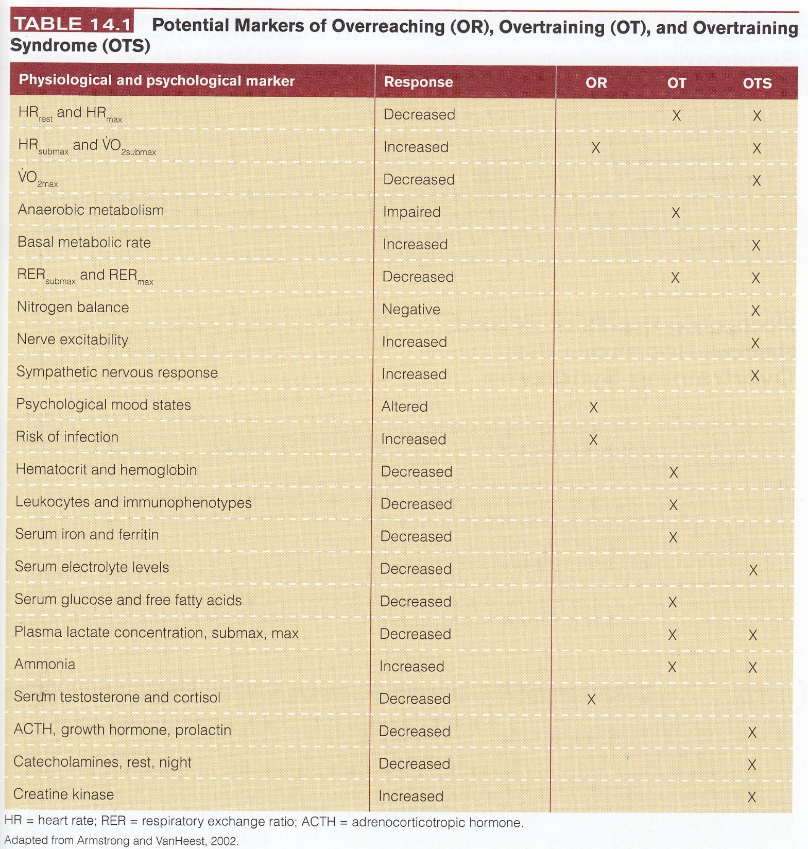
Kenney, Wilmore, Costill 2012

Slide 7
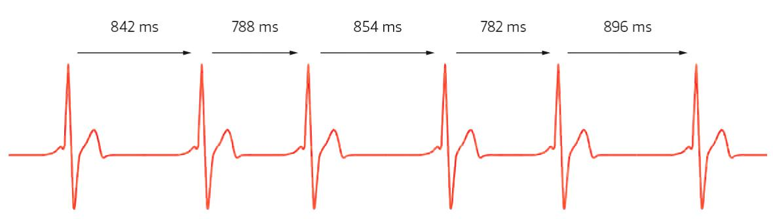
Variabilita srdeční frekvence (HRV)
Srdeční rytmus není stálý
Vzdálenost jednotlivých R-R intervalů se liší
Míra HRV vyjadřuje kapacitu ANS (sympatikus/parasympatikus) vůči stresu, respektive adaptační kapacitu
Měření pomocí ortostatického testu (leh-stoj-leh)

Slide 8
Hodnocení
Časová doména
  Hodnocení vzdálenosti R-R intervalů (vyjádřeno v ms)
  Hodnotí primárně aktivitu parasympatického systém (hodnotí krátkodobé změny a nezávisí na dlouhodobých trendech)
Frekvenční doména
  Přenáší časovou doménu do frekvenční oblasti (vyjádřeno Hz)
  Spektrální analýza HRV
  Vyjadřuje míru aktivity parasympatického i sympatického systému

Slide 9
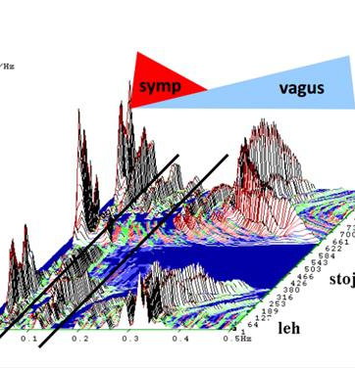
Spektrální komponenty
VLF (very low frequency) – 20-50 mHz
  Spojený s termoregulační sympatickou aktivitou cév, hladinou katecholaminů a renin-angiotensin systém (hormony vodní bilance a krevního tlaku)
LF (low frequency) – 50-150 mHz (Mayerova tlaková vlna)
  Spojena s baroreflexivní sympatickou aktivitou a změnou arteriálního tlaku
  Nesmí se brát jako celkový ukazatel aktivity sympatiku
HF (high frequency) – 150+ mHz (respirační vlna)
  Spojena výlučně s eferentní vagovou aktivitou
  Frekvence 250-300 mHz koreluje s dechovou vlnou
  Zvýšený dechový objem a snížená dechová frekvence zvyšuje HF komponentu

Slide 10
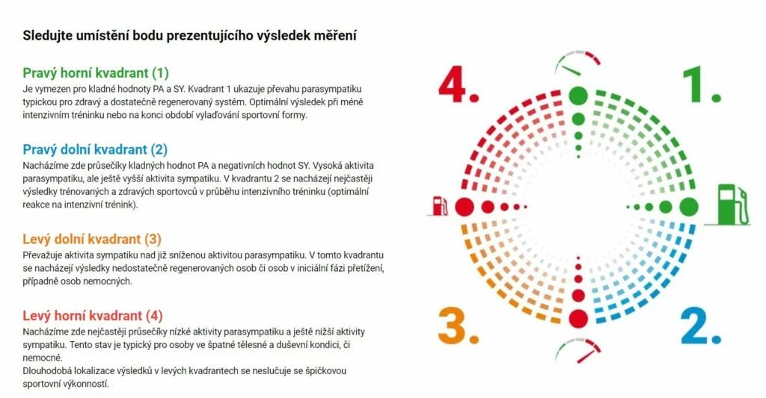
Zdroj: https://behejsrdcem.cz/clanky/mysasy-diagnosticky-system-ktery-maximalizuje-vas-vykon/

Slide 11
Dynamika změn
Posun směrem doprava – zlepšení regenerace a doplňování energie
Posun směrem doleva – zpomalení regenerace a doplňování zdrojů energie
Posun směrem dolů – aktivace organismu a rostoucí stres (optimální reakce na zátěž)
Posun směrem nahoru – snížení aktivace
Posun směrem doleva a dolů – signál nadměrného zatížení
Posun směrem doprava a nahoru – signál nástupu superkompenzace

